Slide 1
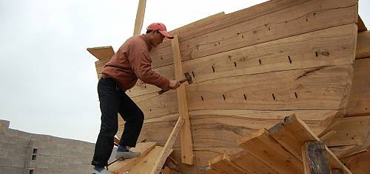
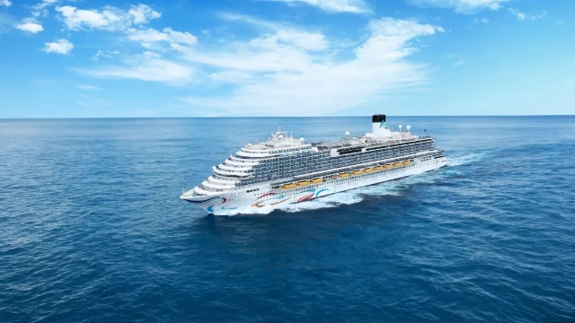
新时代中国特色社会主义理论与实践 / 材料与化工研究生课程汇报
一条船缝里的材料智慧
从传统福船艌缝到现代船舶防护材料，看海洋强国建设之路
科技强国视角下的材料创新与向海图强
传统福船建造现场｜中国非遗网
现代大型邮轮“爱达·魔都号”｜上海市政府网
图片：中国非遗网·福船项目页；上海市政府网·宝山区人民政府报道 | 视觉样张
01
Notes:
本次从科技强国的视角切入，以传统福船与现代海洋防护材料为具体案例，以海洋强国为应用场景。照片不是集美大学涂层项目的应用证明。完整出处见图片与资料来源.md。

Slide 2
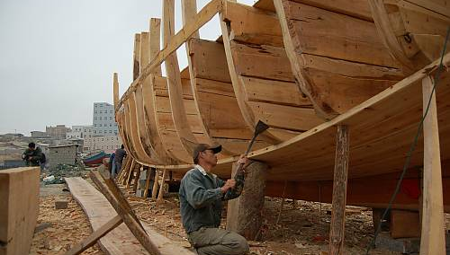
第一章 千年匠心 / 传统福船与艌缝技艺
守正创新，始于解决真实问题
隔舱，限制进水的影响
水密隔舱限制受损船舱进水
影响，守护航行安全。
艌缝，让材料各尽其用
苎麻、桐油、石灰等材料
共同用于木板缝隙的密封。
传承，让经验走向创新
师徒口传心授、工匠协作；
今天更需保护技艺、接续求索。
中国非遗网记录的福船建造现场：工匠与木质船体
资料与图片：中国非物质文化遗产网《水密隔舱福船制造技艺》；2010年列入急需保护名录
02
Notes:
事实：水密隔舱、艌缝材料、师徒传承均来自中国非遗网及UNESCO。分析：守正创新、经验走向现代科学是本组归纳，非政策原话。向同学提问：从经验积累到现代研究，创新方式发生了什么变化？

Slide 3
第四章 向海图强 / 从材料创新看科技强国建设
科技强国，如何支撑向海图强？
理论主线 科技强国
自主研究
工程验证
积累关键技术能力
实践场景 海洋强国
让材料创新服务海洋装备可靠服役
材料案例：海洋防腐防污涂层成果用于造船等领域
图：“爱达·魔都号”仅为装备场景，不指认项目涂层应用。
需求提出问题 → 科研寻找答案 → 产学研协同推动工程应用
依据：“十五五”规划纲要第三篇、第三十二章；中腐评价字〔2026〕第7号 | 逻辑关系为本组分析
03
Notes:
已核实集美大学第一完成单位的“海洋防腐防污涂层体系关键技术及其应用”，学会评价摘要称成果应用于造船等领域。可简述环氧防腐、有机硅防污、连接层适配三类思路，不虚构性能参数，不宣称全面国产替代。本页邮轮照片只说明海洋装备应用场景，不能据此认定其使用了该项目涂层。政策联系：需求牵引、科技与产业融合、海洋战略科技力量建设。2035科技强国目标的来源记录在evidence_plan。

